Slide 1

TERVETULOA
OSTEOPOROOSIN OPINTO- JA VIRKISTYSPÄIVILLE KESÄ-HEINOLAAN 11-12.6.2025

Slide 2
ESITTELYKIERROS:
KERRO NIMESI, MISTÄ TULET, OLETKO AIEMMIN OLLUT HEINOLAPÄIVILLE

Slide 3
MITÄ JÄLJELLÄ OLEVALTA ELÄMÄLTÄSI ODOTAT JA HALUAT ► MIETI ► PÄÄTÄ ► TOIMI
Nopea kuolema 100 v iässä pitkä itsenäisen, omatoimisen, riippumattoman, mielenkiintoisen, aktiivisen elämän jälkeen.
Passiivinen elämä keinutuolissa (lopulta autettuna) ja pitkä kuoleman odottelu
Pitkäaikaislaitoselämä ja 4 v kuoleman odottelu

Slide 4
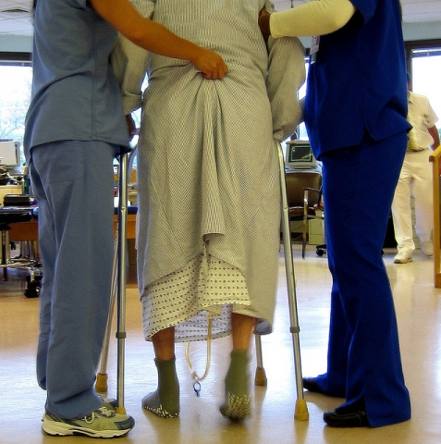

Slide 5
VANHANAKIN ihmisen elämän tulee olla yhtä aktiivista kuin työikäisen – aktiivinen elämä ei saa missään nimessä loppua eläkkeelle siirtymiseen. Työelämävaiheen aktiivisuusaukko on täytettävä saman luokan aktiivisuudella.
Onko vanhan ihmisen raihnaisuus sittenkin oma valinta?

Slide 7
Nykysuomalaisen sairaudet, toimintakyky, itsenäisyys/riippumattomuus, raihnaisuus ja ennenaikainen kuolema ovat pitkälle meidän jokaisen omia valintoja.
Kaikissa elämänvaiheissa, vanhanakin kannattaa vielä sijoittaa terveyteen, toiminta- ja suorituskykyyn – siis ravitsemukseen, liikuntaan ja aktiiviseen aivoaivojen käyttöön.

Slide 8
OLET SITÄ, MITÄ ELÄMÄLTÄSI ODOTAT JA PANETKO TOIMEEN NE KEINOT, JOILLA ODOTUKSESI TOTEUTUU
ODOTUKSIESI RAKENTAMISEEN VAIKUTTAVAT:
Geeneihin kirjoitettu perimä
Sosiaalinen perimä (opitut elintavat, ajattelumallit, omaksuttu tieto ja käyttäytyminen)
Mutta ennen kaikkea ELÄMÄNTAPAVALINTASI

Slide 9
OSTEOPOROOSI ON MURTUMASAIRAUS JA
YLEISYYTENSÄ PERUSTEELLA KANSANTAUTI
Kaksi viidestä naisesta ja yksi seitsemästä miehestä saa ainakin yhden osteoporoosiperäisen murtuman 50 ikävuoden jälkeen
Osteoporoosin heikentämä luu murtuu tyypillisesti poikkeavan kevyessä rasituksessa
Osteoporoosille ominaista on, että murtuma seuraa toistaan siihen asti, kunnes murtuman aiheuttanut osteoporoosi tunnistetaan ja luun omahoito ja luulääkehoito yhdessä aloitetaan.
Ole tarkka. Kysy aina varmuuden vuoksi murtumaasi hoitavalta lääkäriltä, onko kyseessä osteoporoosimurtuma

Slide 10
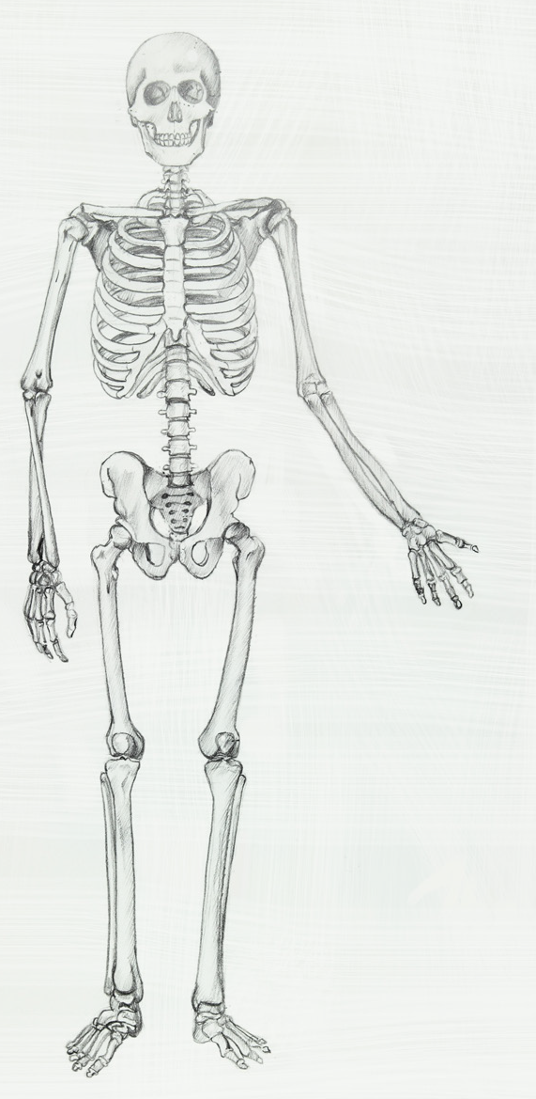
OSTEOPOROOSIMURTUMAT ILMAANTUMISJÄRJESTYKSESSÄ
Nikamien luhistusmurtumat
alkavat ilmaantua 50 v jälkeen
Rannemurtumat
alkavat ilmaantua 55 v jälkeen
Olkavarsi, nilkka, lantio, kylkiluu, solisluu
alkavat ilmaantua 60 v jälkeen
Lonkka (reisiluun kaula) alkavat ilmaantua 70 v jälkeen

Slide 11
Tiedä, että murtuma seuraa toistaan, kunnes murtuman syynä oleva osteoporoosi tunnistetaan ja hoito aloitetaan. Varmistu, ettei murtumasi ole osteoporoosimurtuma
Seuraava murtuma on viidenneksellä jo vuoden sisällä edellisestä

Slide 12
OSTEOPOROOSI ON LOPUN ELÄMÄN KESTÄVÄ PITKÄAIKAISSAIRAUS
SE ON PITKÄLTI EHKÄISTÄVISSÄ
SE ON HOIDETTAVISSA HYVIN TULOKSIN
Osteoporoosin HOITO ON LUUN PYSYVÄÄ PITKÄAIKASHOITOA
HOIDON TAVOITE ON MURTUMIEN EHKÄISY HETI ENSIMMÄISESTÄ MURTUMASTA ALKAEN
HOITOVAIHTOEHDOT: 1. OMAHOITO (luun rakenusaineet, vahvistumisärsyke) 2. OMAHOITO TÄYDENNYTTYNA LUULÄÄKEHOIDOLLA

Slide 13
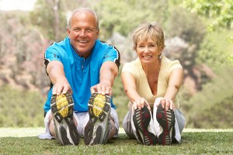
KIITOS JA TERVETULOA.
JA NYT SYVENNYTÄÄN TERVEYDEN YLLÄPIDON JA OSTEOPOROOSIN HAASTEISIIN NÄILLÄ PÄIVILLÄ SYVÄLLISEMMIN.

